Slide 1
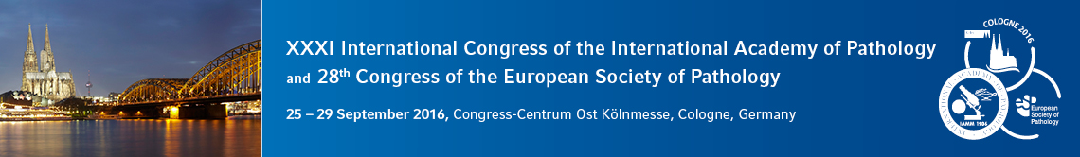
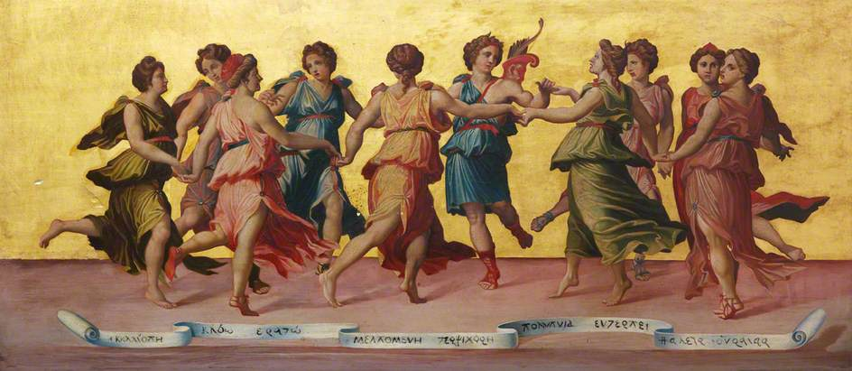

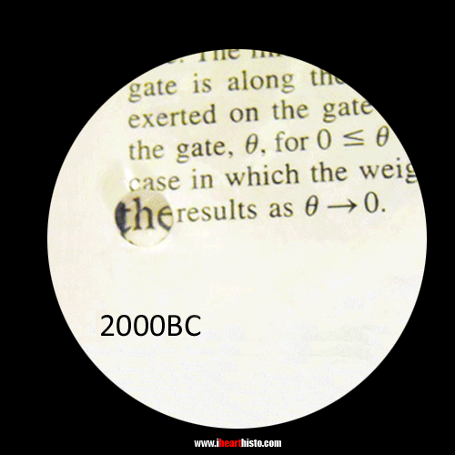
European Society of Pathology (ESP) Special Session –
Pathology and Public
28.9.2016
The Arts Meet Pathology in Practice:
A Personal Approach.
ROBERT SANDERSON (1848-1908) Apollo and the Muses.
Dr Andreas C. Lazaris, Pathologist

Slide 2
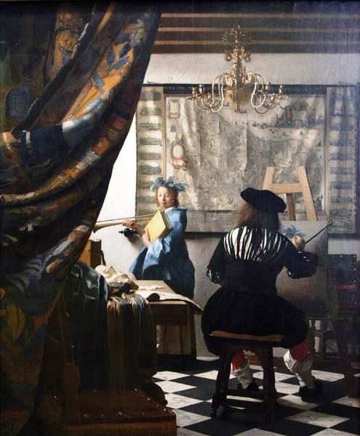
Η Τέχνη, σύμφωνα με την Αισθητική, είναι η ανθρώπινη συνειδητή ενέργεια αλλά και ικανότητα να δημιουργούνται έργα που προκαλούν αισθητική συγκίνηση και περισυλλογή. Οι μικροσκοπικές κυρίως εικόνες με τις οποίες ο παθολογοανατόμος έρχεται σε καθημερινή επαφή, στο πλαίσιο της διαγνωστικής του σκέψης, δυνητικώς ξυπνούν το συναίσθημά του μέσω της αισθητικής τους και της ομορφιάς τους∙ άρα συνιστούν γνήσια καλλιτεχνικά ερεθίσματα.
Υπό τον όρο ο άνθρωπος να έχει την τάση να ανταποκρίνεται στο κάλεσμα της Τέχνης, τι έχει πρωταρχικά να προσφέρει η Τέχνη στην καθημερινή του ζωή;
Απελευθερώνει τον άνθρωπο από την καθημερινή ρουτίνα, τον απαλλάσσει από την ανία, την κόπωση, το άγχος και τον οδηγεί στην ευδαιμονία. Διασκεδάζει, ανακουφίζει και ελευθερώνει.
Καλλιεργεί την αισθητική του καθενός μας.
Συμβάλλει στη βελτίωση της ζωής μας και, ενδεχομένως,στην ολοκλήρωση της προσωπικότητάς μας. Κατά τη γνώμη μου, από μόνη της η αισθητική ευχαρίστηση που συνδέεται με την Τέχνη, όταν δεν συνοδεύεται από περισυλλογή εξ αντανακλάσεως, δεν μπορεί να αναμορφώσει ριζικά τον χαρακτήρα μας προς το καλύτερο ή να βελτιώσει τη συμπεριφορά μας προς τους άλλους, τουλάχιστον όμως εμπλουτίζει τη ζωή μας με ομορφιά και νόημα.
Μέσω της Τέχνης ο άνθρωπος εξαλείφει την εσωστρέφεια, την απομόνωση, τα συμπλέγματα και, δυνητικώς, αποκτά κέφι και αισιοδοξία.
The Splendor of Color Kaleidoscope Video v1.3 - hdcolors.com
J. Vermeer : Η τέχνη της ζωγραφικής, 1666

Slide 3
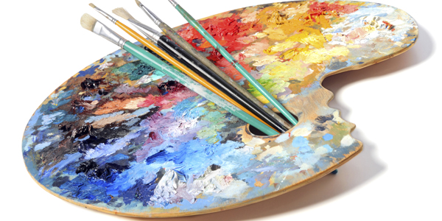

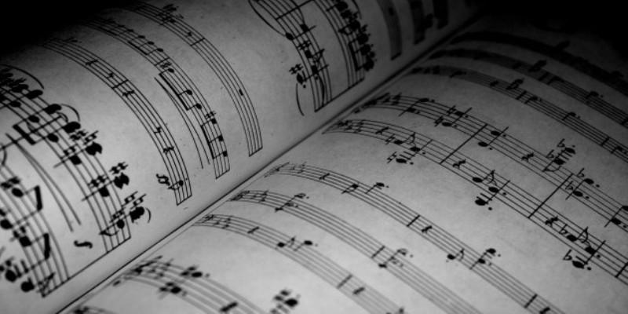

Τα θεμέλια αυτής της παρουσίασης
Δεκτικότητα, εξωστρέφεια: συνήθη γνωρίσματα τόσο της Τέχνης όσο και της Ομάδας Εργασίας της Ευρωπαϊκής Εταιρείας Παθολογικής Ανατομικής « Η Παθολογική Ανατομική και το Κοινό» με στόχο να γίνεται η Παθολογική Ανατομική λιγότερο εσωστρεφής και πιο προσιτή στους ανθρώπους που δεν έχουν σχέση με την Ιατρική. Απλώς σκεφτείτε το μέγεθος του αντίκτυπου που είχαν τα βίντεο στο “YouΤube” με ηθοποιούς που επεσήμαιναν θέματα Παθολογικής Ανατομικής, σε σύγκριση με κάθε ανάλογο έντυπο ενημερωτικό κείμενο.
Προσωπικά δεν είμαι ούτε καλλιτέχνης ούτε θεωρητικός της Τέχνης, αλλά μόνο ένας παθολογοανατόμος, λάτρης της Τέχνης και ανέκαθεν ήθελα, πρώτα από όλα, να καταγράψω (αναπόφευκτα χρησιμοποιώντας λέξεις) την προσωπική μου μαρτυρία για τα σημεία επαφής των μορφών Τέχνης που προσιδιάζουν στη φύση μου, με την καθημερινή μου εργασία ως Παθολογοανατόμο και, ύστερα, να καταστήσω γνωστά τα καλλιτεχνικά επιτεύγματα συναδέλφων, τους περισσότερους των οποίων έχω την τύχη να γνωρίζω.
Άραγε πώς μπορεί η Τέχνη να προσεγγίσει δημιουργικά την επιστήμη και, συγκεκριμένα, την Παθολογική Ανατομική;

Slide 4
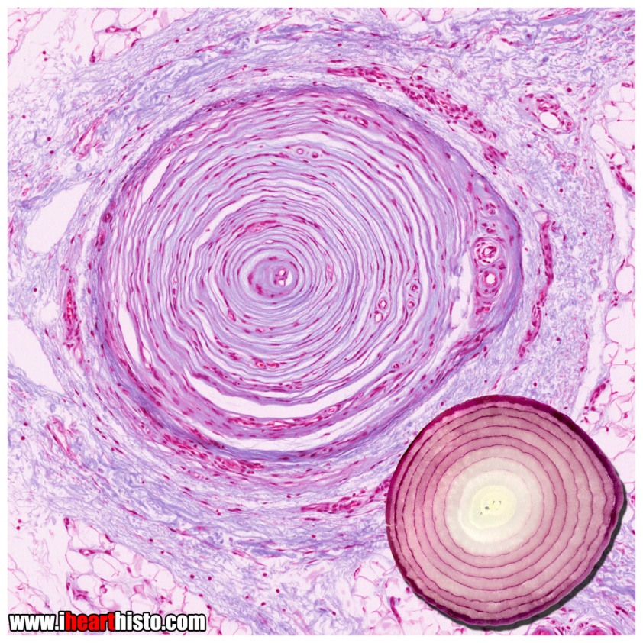
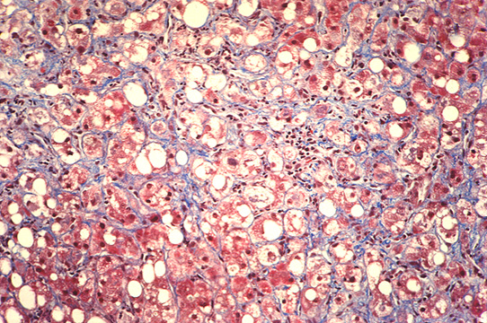
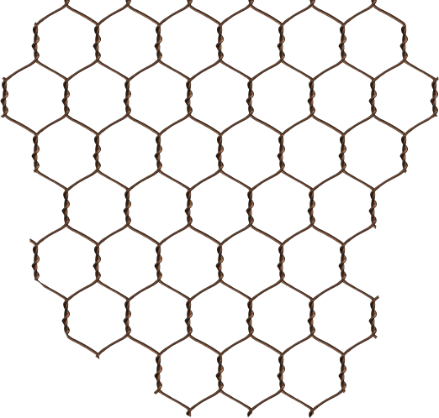
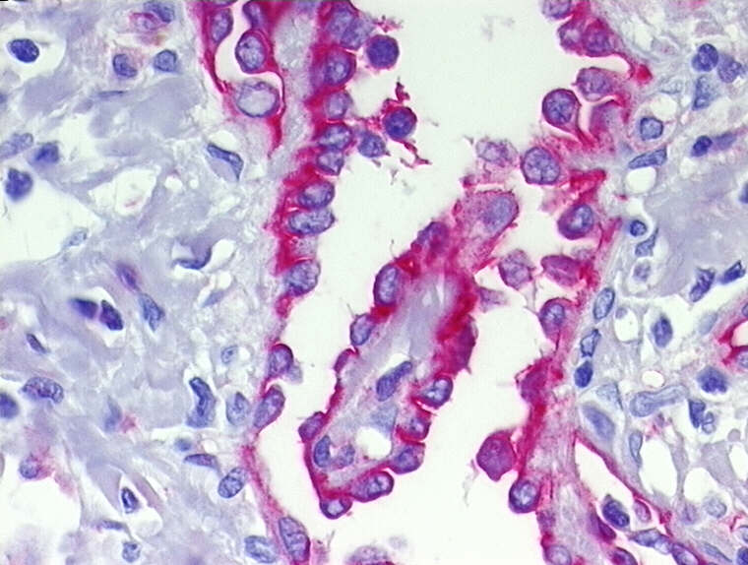
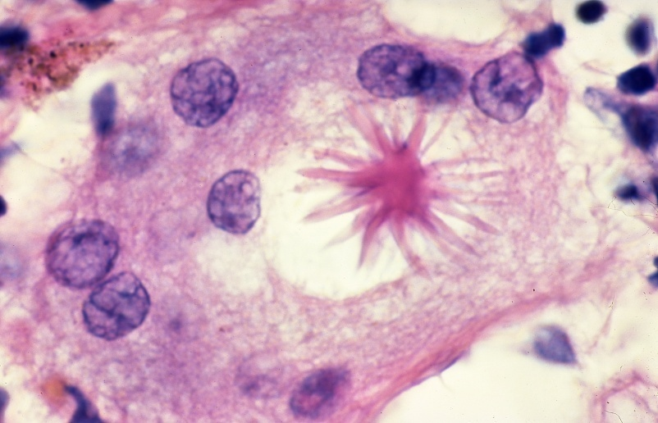
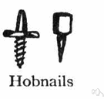
Περιγραφική
Παθολογική Ανατομική & Ιστολογία: η τέχνη της παρομοίωσης στη διαγνωστική διαδικασία αποτελεί μια εξαιρετική άσκηση της φαντασίας.
Περικυτταρική αλκοολική ηπατική ίνωση σαν κοτετσόσυρμα
Σωμάτιο Paccini
στο χόριο του δέρματος
Σαρκοείδωση-Αστεροειδές σωμάτιο
Αιμαγγείωμα δέρματος με κύτταρα σαν παπουτσόπροκες

Slide 5
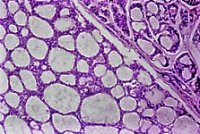
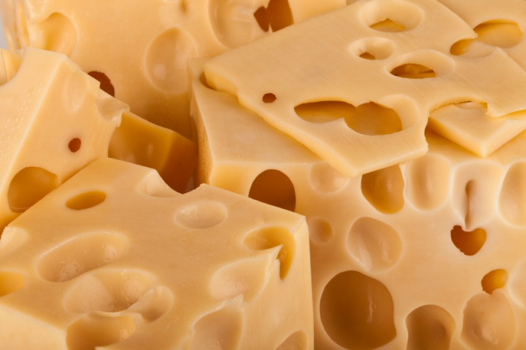
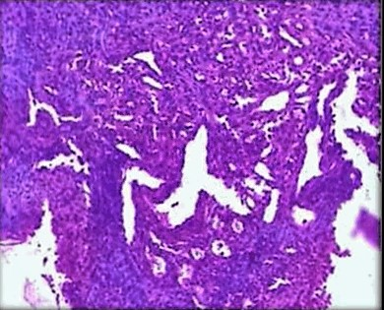
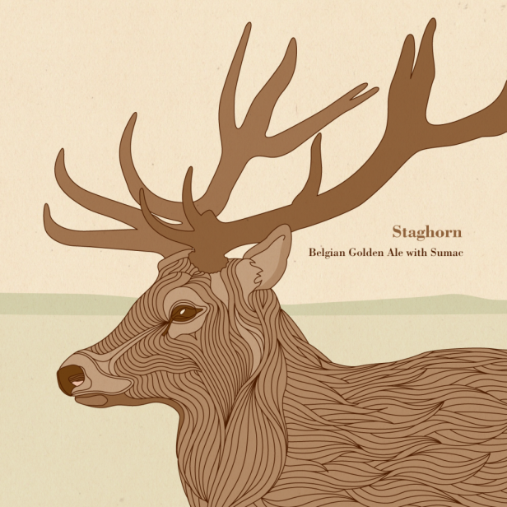
Η τέχνη της παρομοίωσης στα π ρ ό τ υ π α αρχιτεκτονικής των ιστών της Περιγραφικής Παθολογικής Ανατομικής
Αδενοειδές κυστικό καρκίνωμα των σιελογόνων αδένων : πρότυπο «ελβετικού τυριού»
Αιμαγγειοπερικύττωμα:
Ανώμαλη διακλάδωση αγγειακών χώρων με το χαρακτηριστικό
πρότυπο «ελαφοκέρατου»

Slide 6
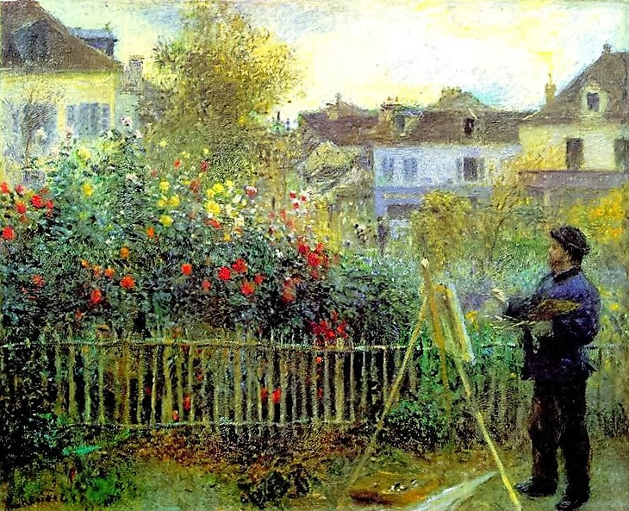
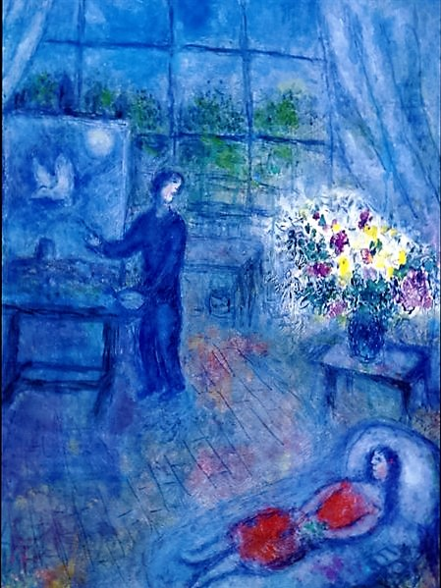
Η θεμελιώδης σημασία
της έ μ π ν ε υ σ η ς
στη δ η μ ι ο υ ρ γ ί α τ η ς Τ έ χ ν η ς
A. RENOIR Ο Monet ζωγραφίζει στον κήπο του στο Argenteuil, 1873
Ο καλλιτέχνης αναδύεται και καταξιώνεται πάνω από όλα
από τη δική του έ μ π ν ε υ σ η.
Η έμπνευση συνίσταται στην ανάπτυξη και εξάσκηση της φαντασίας, στη σύλληψη εικόνων και καταστάσεων από τον εξωτερικό κόσμο, με αυθορμητισμό και ευαισθησία, και στη με αισθητικά μέσα εξωτερίκευση του δονούμενου συναισθήματος, με τη μεταφορά του στους άλλους.
M. CHAGALL Καλλιτέχνης και το μοντέλο του, 1973

Slide 7
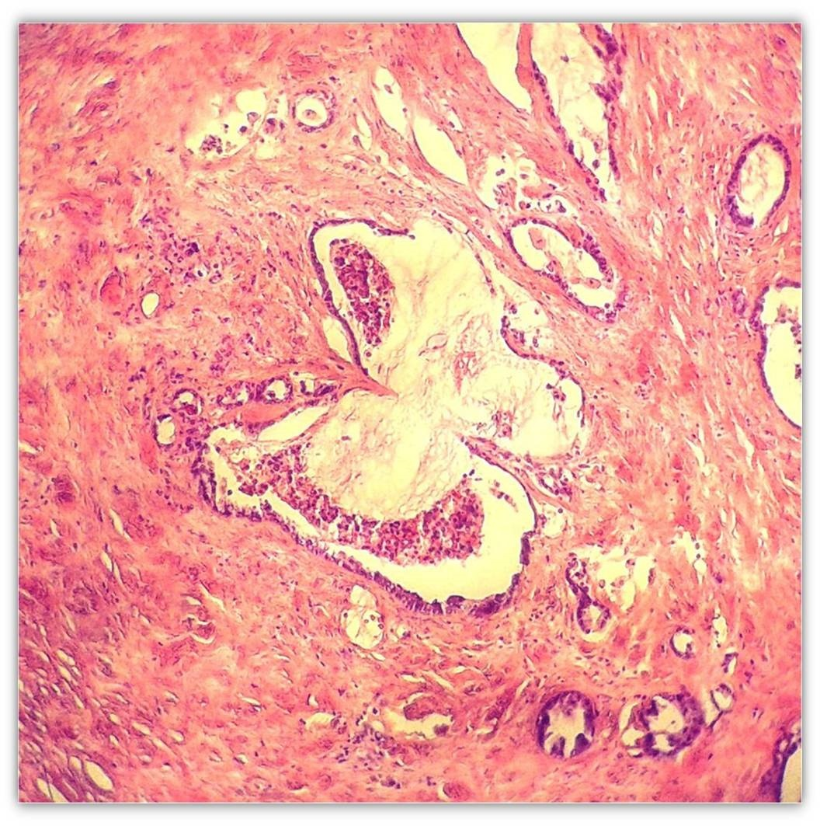
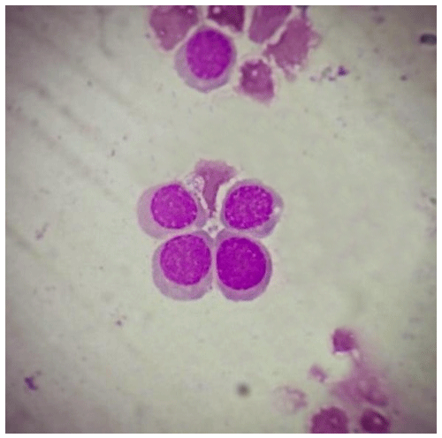
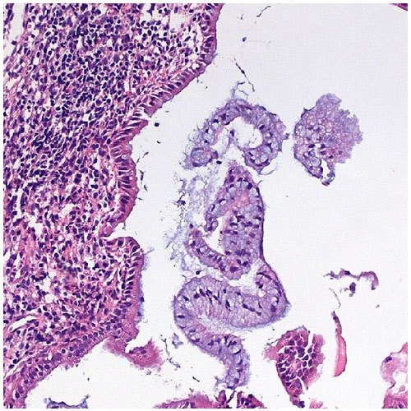
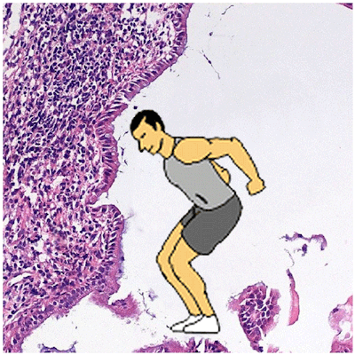
Μια εξαιρετική άσκηση της φαντασίας πραγματοποιείται μέσω των μικροσκοπικών δομών.
«Πετώντας
μέσω της Παθολογικής Ανατομικής»
Δρ Aleksandra Lovrenski, Παθολογοανατόμος.
1^{η} βαθμολογική διάκριση,
ΚΑΛΛΙΤΕΧΝΙΚΗ ΕΚΘΕΣΗ ARTPATHS
ΠΑΝΕΥΡΩΠΑΪΚΟ ΣΥΝΕΔΡΙΟ ΠΑΘΟΛΟΓΙΚΗΣ ΑΝΑΤΟΜΙΚΗΣ 2015, ΒΕΛΙΓΡΑΔΙ
Μεγαλοβλαστική Πεταλούδα
«εκκολαφθείσα» από ένα επίχρισμα μυελού των οστών
ληφθέν από ασθενή με μεγαλοβλαστική αναιμία.

Slide 8
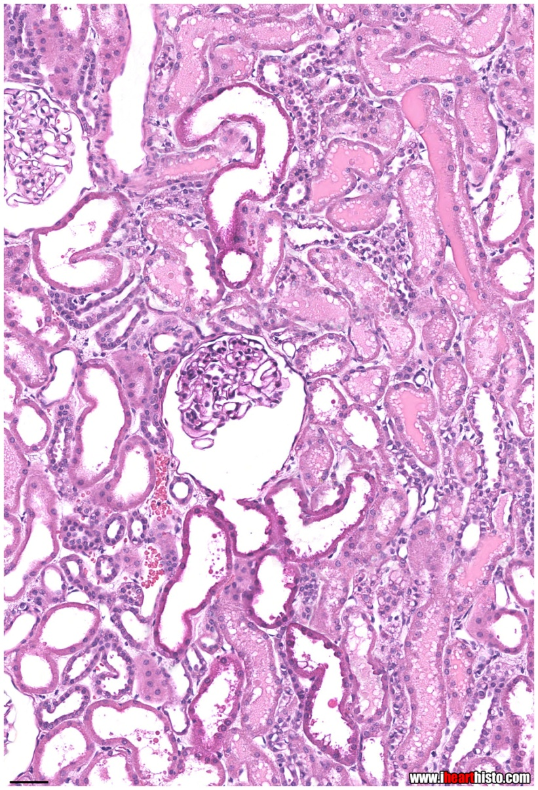
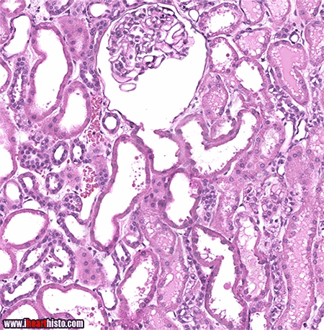
Ασυγκράτητη φαντασία.
Όταν καπνίζετε, καπνίζουν κι οι νεφροί σας!

Slide 9
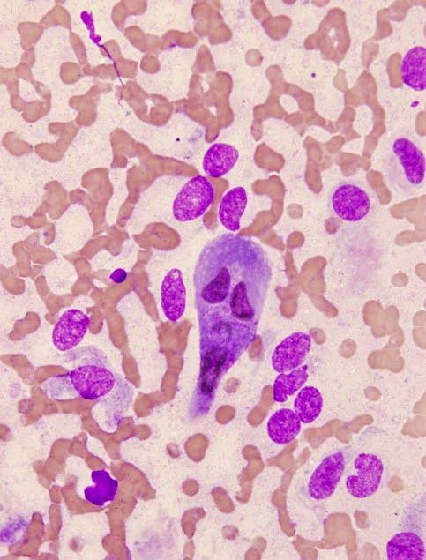
Προσεγγίζοντας τις εικαστικές τέχνες μέσω της άσκησης της Παθολογικής Ανατομικής.
Μέσω της μικροσκόπησης, ο παθολογοανατόμος ασκείται καθημερινά στην αναγνώριση σχημάτων, χρωμάτων, τόνων και προτύπων αρμονίας και δυσαρμονίας.

Slide 10
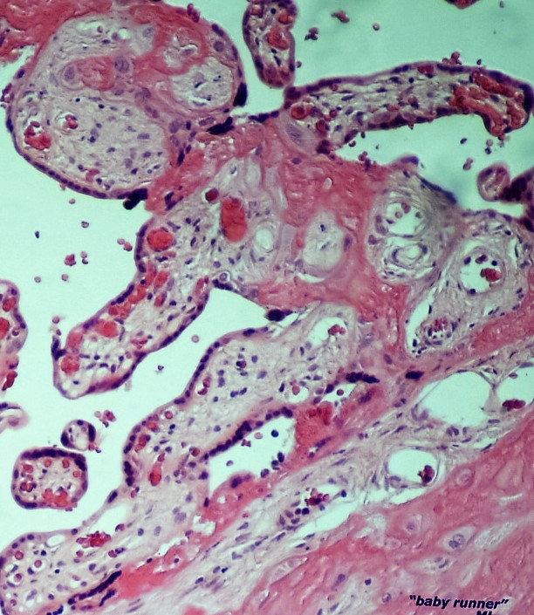
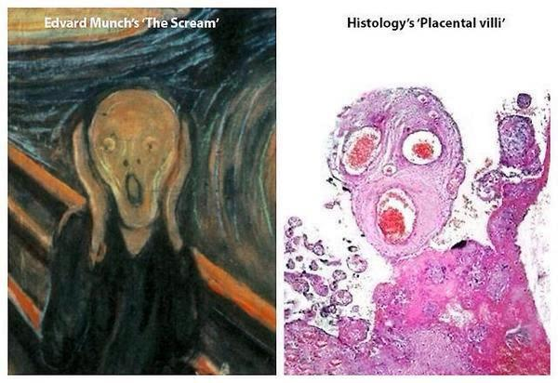
Προσέγγιση των εικαστικών τεχνών μέσω της άσκησης της Παθολογικής Ανατομικής.
Η αξιολόγηση της μορφολογίας των ιστολογικών δομών διεγείρει τη φαντασία, ένα θεμελιώδες χάρισμα κάθε καλλιτέχνη.
«Βρέφος δρομέας»
της Αναπληρώτριας Καθηγήτριας
Δρ. M. Λαμπροπούλου

Slide 11
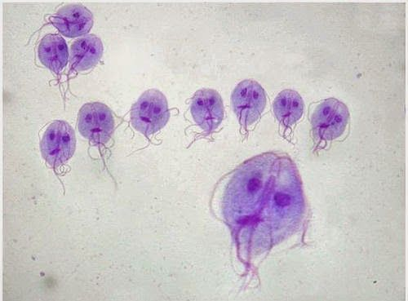
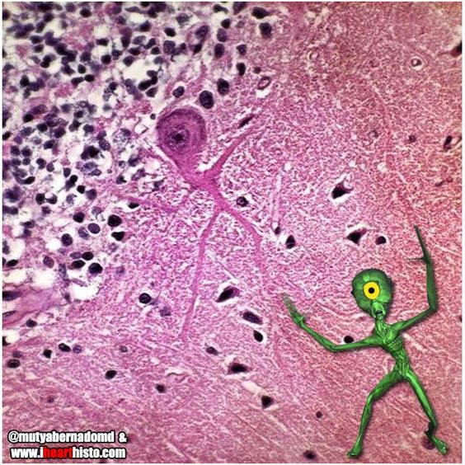
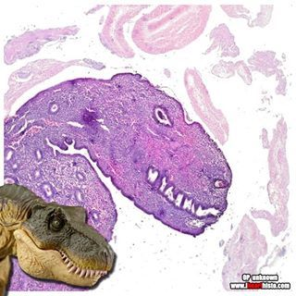
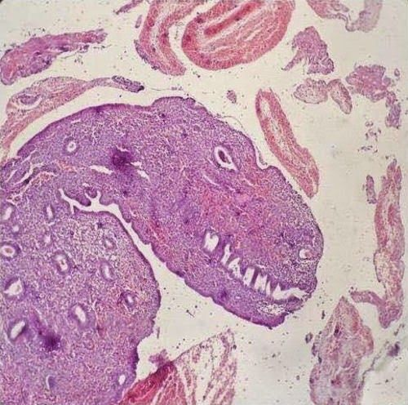
Άσκηση στα σχήματα μέσω της Παθολογικής Ανατομικής.
Ένα παράθυρο απόδρασης προς τον κόσμο της φαντασίας.
Giardia

Slide 12
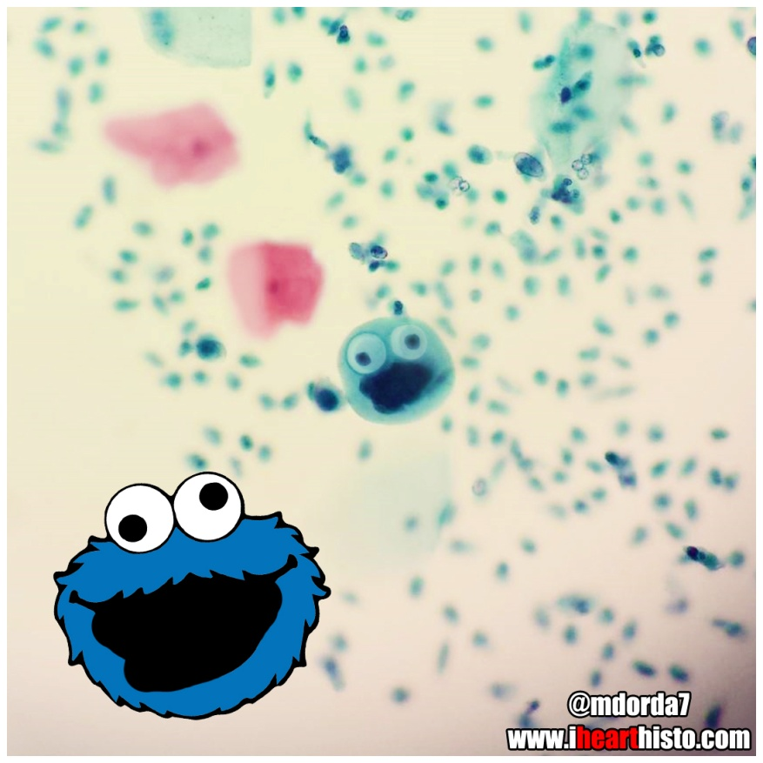
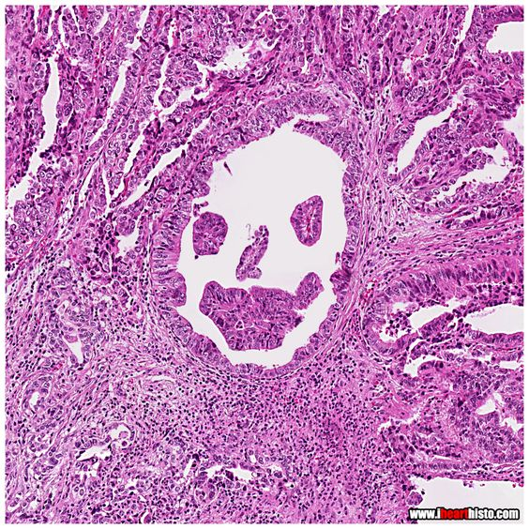
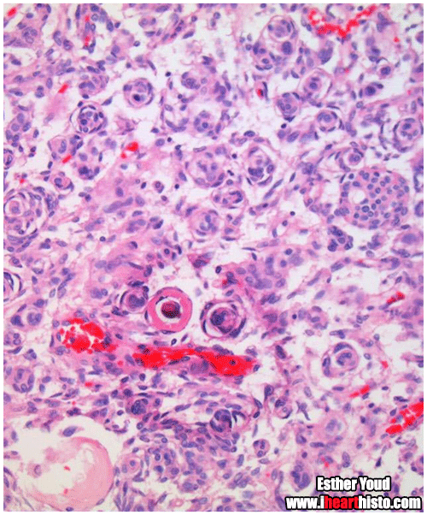
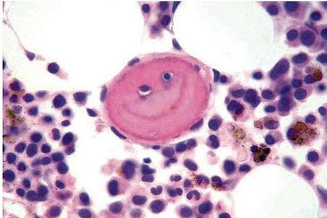
Καθημερινή άσκηση σε φιγούρες μέσω της Παθολογικής Ανατομικής.
Ανακαλύψτε «φατσούλες» και ε υ θ υ μ ή σ τ ε κ ά θ ε μ έ ρ α !
«Μπισκότο - τερατάκι»
σε επίχρισμα κατά Παπανικολάου

Slide 13
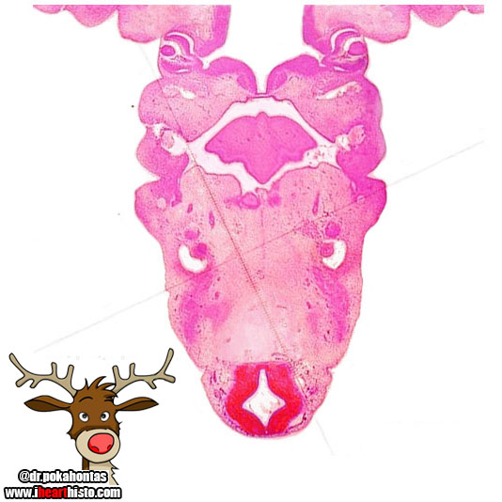
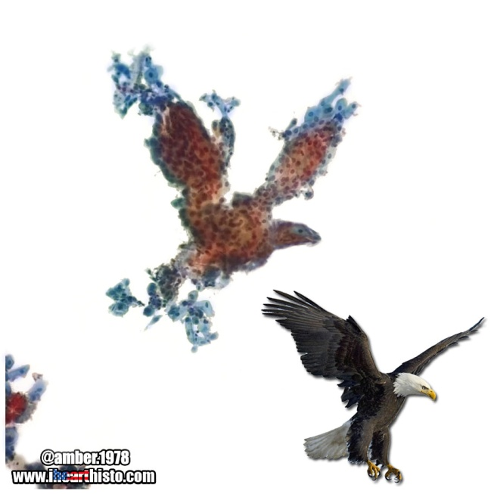
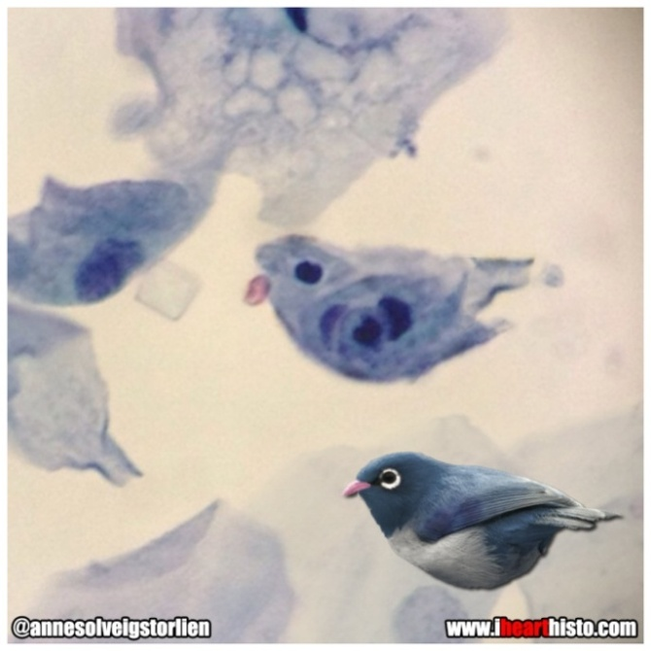
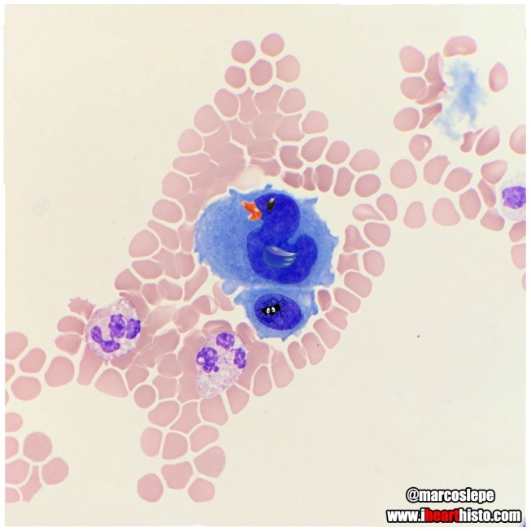
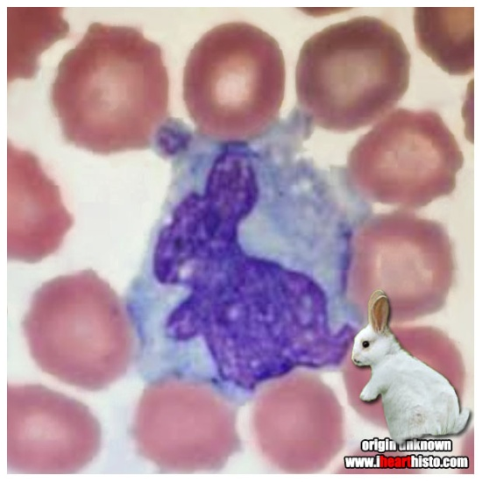
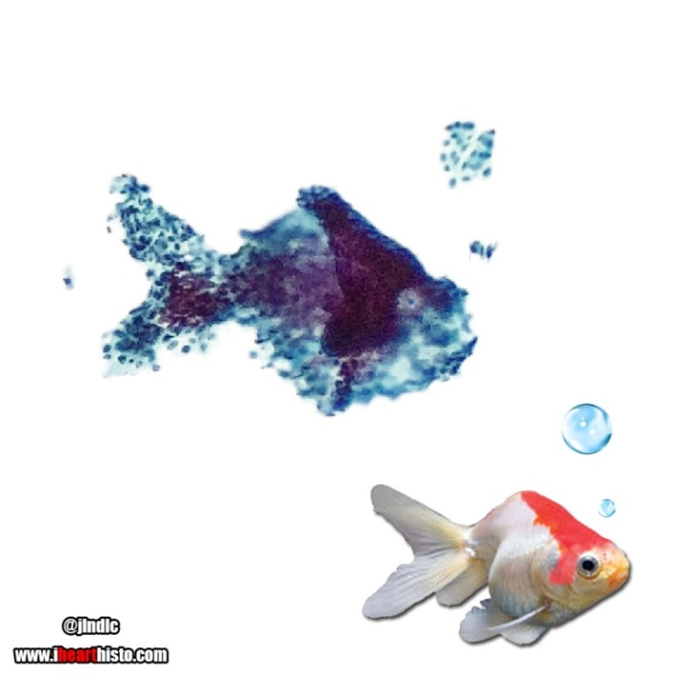
Ο ζωόφιλος σίγουρα βρίσκει τη χαρά του στο μικροσκόπιο.

Slide 14
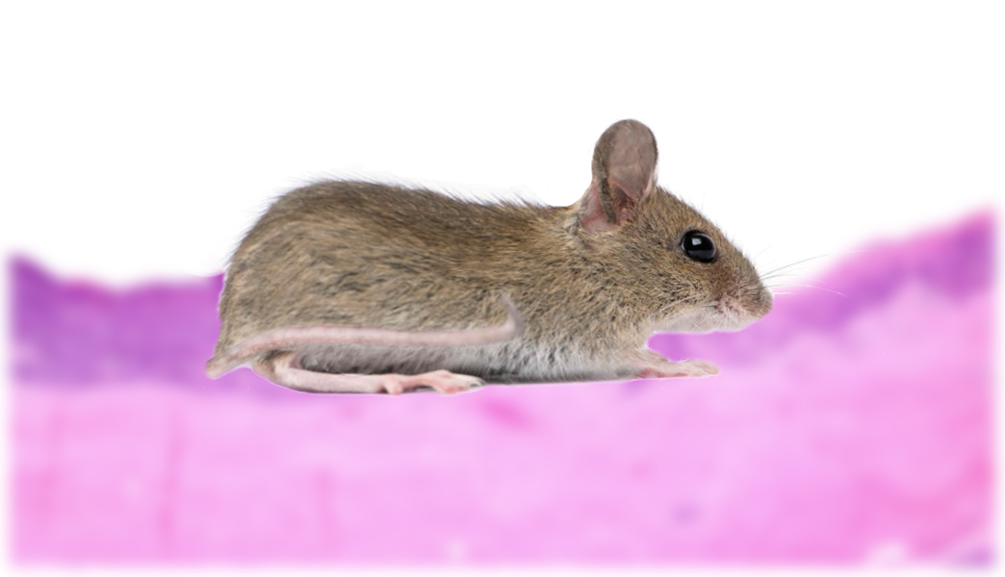
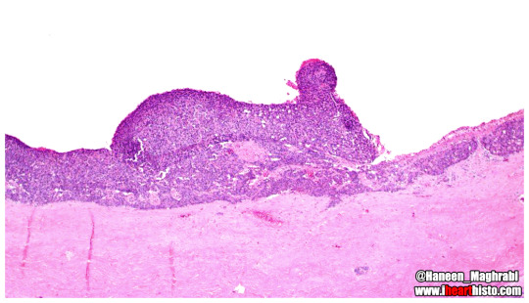
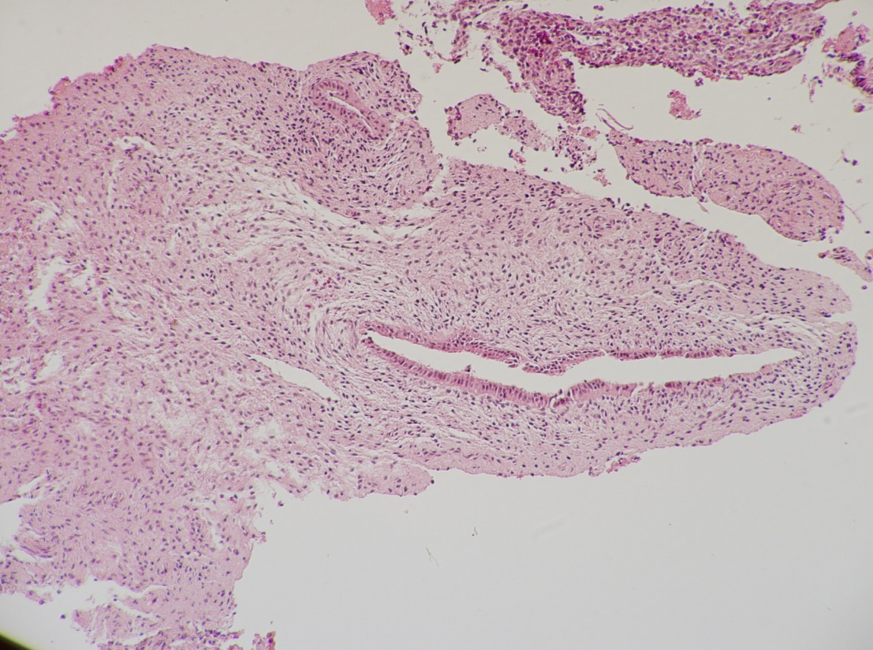
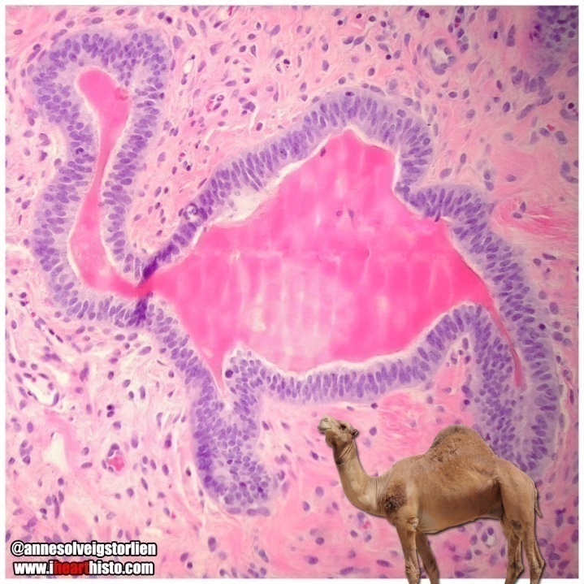
Η χαρά του ζωόφιλου
Έργο της Ε. Βλοτινού, Ιατρού-Παθολογοανατόμου

Slide 15
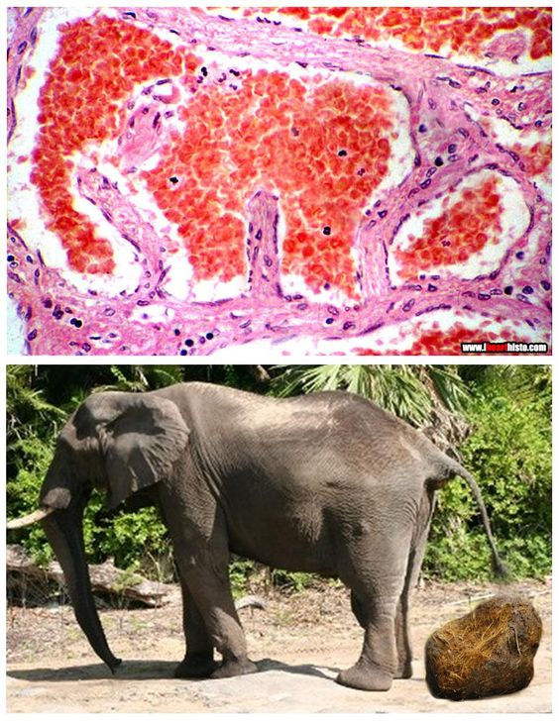
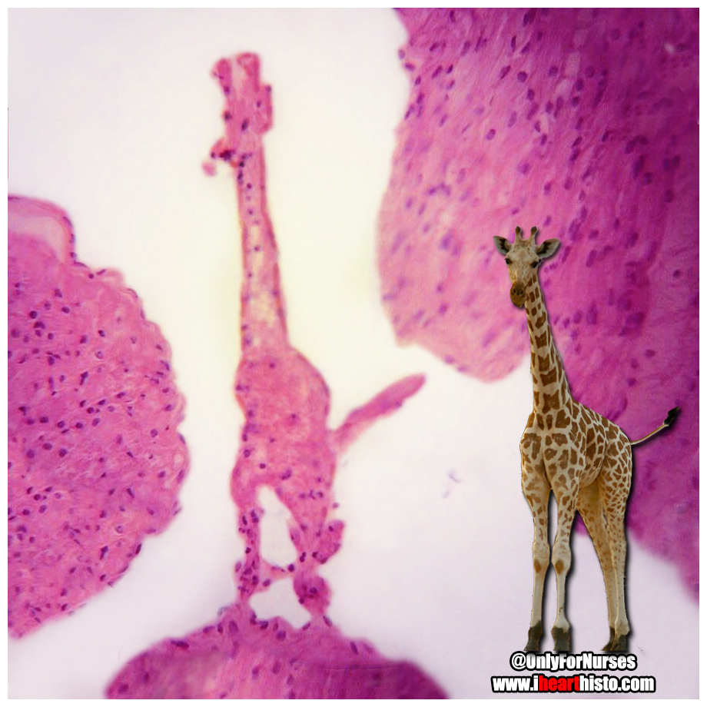
Η χαρά του ζωόφιλου
Είναι αυτό λείος μυς;
Πάω στοίχημα
ότι είναι καμηλοπάρδαλη!

Slide 16
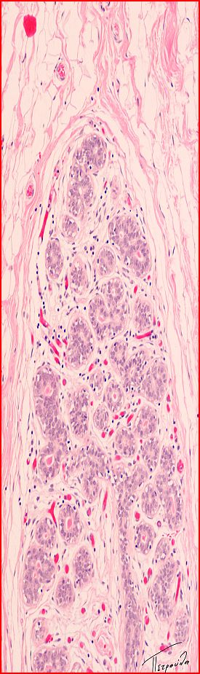
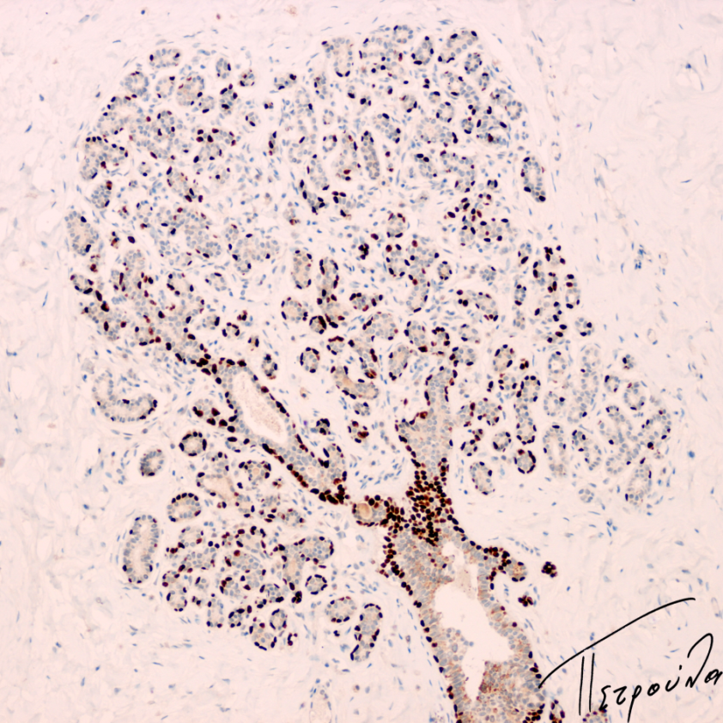
Δρ Π. Αραπαντώνη-Δαδιώτη, Ιατρός-Παθολογοανατόμος
Η Δενδρολογία
μέσω της Παθολογικής Ανατομικής
Η χαρά του μελετητή των δέντρων
Ελιά
Το δέντρο της ζωής
Φυλλοβόλο δέντρο

Slide 17
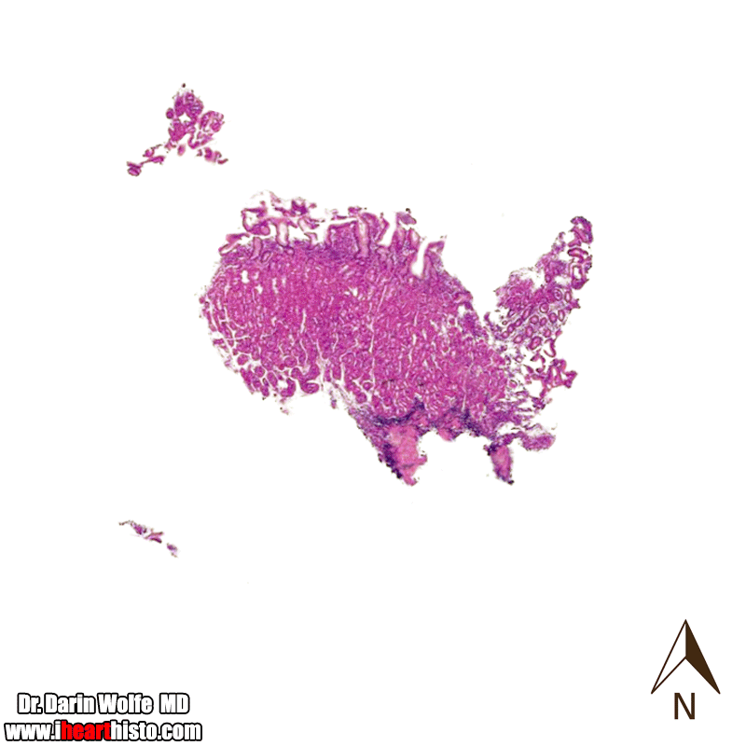

Καθημερινή εξάσκηση στα περιγράμματα μέσω της Παθολογικής Ανατομικής
Όγκος του Warthin έναντι του Ηνωμένου Βασιλείου
Οι Ηνωμένες Πολιτείες
του γαστρικού βλεννογόνου!
Η χαρά του γεωγράφου, επίσης!

Slide 18
ΤΑ ΟΠΤΙΚΑ ΣΤΟΙΧΕΙΑ ΕΝΟΣ ΕΙΚΑΣΤΙΚΟΥ ΕΡΓΟΥ ΤΕΧΝΗΣ ήτοι η γραμμή, το σχήμα, ο τόνος, το χρώμα, το πρότυπο, η υφή και η μορφή συνιστούν τα δομικά στοιχεία της σύνθεσής του.
Όταν αναλύουμε οποιοδήποτε σκίτσο, πίνακα, γλυπτό ή σχέδιο,
εξετάζουμε αυτά τα δομικά μέρη, ώστε να δούμε πώς συνδυάζονται
για να συγκροτήσουν το συνολικό αποτέλεσμα του έργου τέχνης.
Τα οπτικά στοιχεία σχετίζονται μεταξύ τους.
Καθένα από τα στοιχεία μπορεί επίσης να χρησιμοποιηθεί μεμονωμένα, για να προσδώσει τον δικό του, ιδιαίτερο χαρακτήρα σε ένα έργο τέχνης.
Μέσω της μακροσκόπησης και της μικροσκόπησης,
ο παθολογοανατόμος δυνητικώς εξοικειώνεται με όλα
τα παραπάνω οπτικά στοιχεία.
.

Slide 19


Η ΓΡΑΜΜΗ αποτελεί το θεμέλιο στοιχείο κάθε σχεδίου. Είναι το πρώτο και πιο πολύπλευρο από τα οπτικά στοιχεία. Η γραμμή μπορεί να χρησιμοποιηθεί σε ένα έργο τέχνης για να υποδηλώσει σχήμα, πρότυπο, μορφή, δομή, ανάπτυξη, βάθος, απόσταση, ρυθμό, κίνηση και ένα πλήθος συναισθημάτων.
O καλλιτέχνης του διπλανού ζωγραφικού πίνακα καταπιάνεται
τόσο με την επιφάνεια
όσο και με το βάθος,
τόσο με την αφαίρεση
όσο και με την αναπαράσταση. Δεσπόζει η σχέση
μεταξύ του ανθρώπου
και του περιβάλλοντός του,
με τη Φύση να αναμορφώνει το δικό της βιότοπο, καθώς η αρχιτεκτονική του κτηρίου απειλητικά περικυκλώνεται από το παρεισδύον δάσος.
Ελαστικές ίνες. Χρώση Verhoeff Van Gieson.
PETER DOIG
Το σπίτι του αρχιτέκτονα στη λαγκαδιά, 1991 (λάδι σε καμβά)

Slide 20








Η γραμμή στην υπηρεσία της δημιουργικής φαντασίας
Σύνδεσμοι για βίντεο έργων
της Δρ. Γακιοπούλου:
https://youtu.be/FVo-75l_jno
https://youtu.be/W5-W8PoOckY
https://youtu.be/SM2OHiKNemc
https://youtu.be/ZISjXJv8s10
https://youtu.be/sczO40DaEoM
https://youtu.be/Q_cjqJzzbjE
https://youtu.be/nEdhP4QZ5n4
Αναπλ. Καθ. Δρ Χ. Γακιοπούλου, Παθολογοανατόμος

Slide 21




Εκτίμηση σχημάτων υπό το μικροσκόπιο: μια συνήθης τακτική
Διαταραγ-
μένο σχήμα αδενικής κρύπτης σε ελκώδη κολίτιδα.
Διαφορετικά σχήματα πυρήνων κυττάρων
σε όγκους του εγκεφάλου.
Επιθηλιοειδή και στρογγυλά, πολυγωνικά ή ωοειδή στο σχήμα, κύτταρα όγκου νεφρού.
Ατρακτοειδή κύτταρα σβαννώματος.

Slide 22


ΤΟ ΣΧΗΜΑ
Η «Μπλε Βεντάλια» χρησιμοποιεί ακριβή παραστατικά σχήματα που παίζουν σημαντικό ρόλο στη σύνθεση του έργου. Η ισορροπία των άλλων οπτικών στοιχείων μεταβάλλεται για να επιτευχθεί ένα δημιουργικό αποτέλεσμα: ο τόνος και η υφή υποβαθμίζονται, ώστε να επιτρέψουν στις εκφραστικές ιδιότητες του σχήματος, του χρώματος και του προτύπου να «ανθοφορήσουν».
Τα οργανικά σχήματα συνήθως είναι φυσικά, μη ομαλού περιγράμματος και ελεύθερης μορφής· συχνά παραπέμπουν σε ανατομικές μορφές, όπως τα σχήματα της καρδιάς και των νεφρών. Τα οργανικά σχήματα μπορούν να μεταφέρουν στο θεατή μια αίσθηση αναπτυσσόμενης δομής και να αντανακλούν ποιοτικά χαρακτηριστικά όπως τρυφερότητα, αισθαντικότητα, ευελιξία και ρευστότητα.
GRAHAM SUTHERLAND
Ποιμενικό, 1930 (γκραβούρα)
FRANCIS CAMPBELL BOILEAU CADELL
Η μπλε βεντάλια, 1922 (λάδι σε καμβά)

Slide 23



Ταυτοποίηση του χρωματικού τόνου με το μικροσκόπιο: βασεόφιλο – οξύφιλο – αμφίφιλο κυτταρόπλασμα

Slide 24

Ο ΤΟΝΟΣ
Το οπτικό στοιχείο του τόνου ορίζει τη φωτεινότητα ή τη σκοτεινότητα ενός χρώματος.
Οι τόνοι σε ένα έργο Τέχνης μπορούν να διαμορφωθούν κατάλληλα ώστε να προβάλουν τον εκφραστικό του χαρακτήρα.
Μια εκτύπωση μεταξοτυπίας που διερευνά τις παραμέτρους της αντίληψης του θεατή σε σχέση με τον τόνο (την απόχρωση δηλ.), το χρώμα και τη μορφή. Ο Cohen χρησιμοποιεί ένα φωτογραφικό πλέγμα κουκίδων και περιορίζει το ασπρόμαυρο είδωλο του ποπ καλλιτέχνη Richard Hamilton σε ένα δίκτυο σημείων. Αυτό έχει ως αποτέλεσμα τη μείωση της ανάλυσης της εικόνας μέχρις σημείου όπου κάθε περαιτέρω μείωση θα καταστούσε τη μορφή μη αναγνωρίσιμη.
Σε καθεμιά από τις 10 παρόμοιες εκτυπώσεις, ο Cohen κατανέμει τρία διαφορετικά χρώματα που δημιουργούν μια τονική σχέση: ένα χρώμα εφαρμόζεται στη δομή της τελείας, ένα χρώμα στο υπόστρωμα και ένα χρώμα στη σκίαση που ανυψώνει τις τελείες σε σχέση με το υπόστρωμα. Η τελική σειρά των εκτυπώσεων διερευνά τις σχέσεις μεταξύ τ ό ν ο υ και χρώματος και το πώς αυτές επηρεάζουν την αντίληψή μιας εικονιζόμενης μορφής.
HAROLD COHEN
Ριχάρδος - V , 1967 (μεταξοτυπία σε χαρτί)

Slide 25


Κόλλα και φυσαλίδες αέρος της Αναπλ. Καθηγήτριας
Δρ. Μ. Λαμπροπούλου
Κατ’ αναλογία με το
προηγούμενο έργο Τέχνης,
δυο μελέτες
της χρήσης του τόνου.

Slide 26

Μια καθημερινή έκρηξη χρωμάτων μέσα από το μικροσκόπιο
Η πεντάχρωμη χρώση
κατά Movat
σε ένα βρόγχο πνεύμονα ως εντυπωσιακό παράδειγμα.
Πέντε χρώσεις συνδυάζονται για να εκτιμήσει ο ιστοπαθολόγος την αλλοίωση των αεραγωγών μετά από τη μεταμόσχευση πνεύμονα.
Eλαστικές ίνες - μαύρο, βλέννη - κυανό,
μυς - κόκκινο,
κολλαγόνο – κίτρινο &
ινική - έντονο κόκκινο.

Slide 27

TO ΧΡΩΜΑ: πρόκειται για το οπτικό στοιχείο με τον εντονότερο αντίκτυπο στα συναισθήματά μας.
GINO SEVERINI
Ο Χορός του Pan – Pan στο Monico, 1909-1911/1959-1960
(240εκ. x 400εκ., λάδι σε καμβά).
ΤΟ ΧΡΩΜΑ ΩΣ ΘΟΡΥΒΩΔΗΣ ΔΙΑΘΕΣΗ
Ο Severini σπάζει αυτή την εικόνα σε αμέτρητα θραύσματα, τα οποία επανασυναρμολογεί σε μια δυναμική σύνθεση που συλλαμβάνει τη συλλογική συνείδηση του Φουτουρισμού. Οι αντιθέσεις των χρωμάτων συγκρούονται πάνω σε μια στέρεα δομή που αναπαριστά τη διασκέδαση, το παιδιάρισμα, τον θόρυβο και τον ενθουσιασμό της σύγχρονης διασκέδασης.

Slide 28



Χαρά και ζωντάνια χ ρ ω μ ά τ ω ν – χαρά και ζωντάνια ψ υ χ ή ς
Κύτταρα παπαρούνες
Σπίτι στα Ιωάννινα
Καθ. Δρ Α. Μπατιστάτου, Ιατρός-Παθολογοανατόμος
Άνοιξη

Slide 29

ΑΝΑΛΟΓΙΕΣ ΣΤΗΝ ΙΑΤΡΙΚΗ : Η ΕΜΦΑΝΙΣΗ ΕΝΑΣΤΡΟΥ ΟΥΡΑΝΟΥ
Η περιγραφική Παθολογική Ανατομική βασίστηκε ανέκαθεν σε μορφολογικά
π ρ ό τ υ π α. Οι παθολογοανατόμοι χρησιμοποιούν αναλογίες και παρομοιώσεις για να θυμούνται και να αναγνωρίζουν τα ιστολογικά πρότυπα στα δείγματα που εξετάζουν.
Ο Δρ D. Burkitt, ένα παιδί με λέμφωμα Burkitt και το πρότυπο του «έναστρου ουρανού»
Στο λέμφωμα Burkitt, οι ιστολογικές τομές προσλαμβάνουν μια μοναδική εμφάνιση στη χαμηλή μεγέθυνση.
Τα νεοπλασματικά κύτταρα, που είναι μετρίου μεγέθους και στρογγυλά, με ελάχιστο κυτταρόπλασμα,
είναι σε στενή διάταξη το ένα στο άλλο, σχηματίζοντας ένα σκούρο κυανό υπόστρωμα (τον «ουρανό»).
Τα κύτταρα αυτά έχουν πολύ υψηλό δείκτη πολλαπλασιασμού και απόπτωσης, οπότε τα μακροφάγα, που συμβαίνει να παρευρίσκονται, παραγεμίζουν με κυτταρικά κατάλοιπα (σε αυτό το σημείο ονομάζονται «μακροφάγα - σαρωτές») και, κατά τη μονιμοποίησή τους, το κυτταρόπλασμα απομακρύνεται, αφήνοντας στρογγυλούς λευκούς χώρους γεμάτους με κυτταρικά κατάλοιπα και τους πυρήνες των μακροφάγων (τα «αστέρια»). Αυτό το πρότυπο «του έναστρου ουρανού» μπορεί να παρατηρηθεί σε ιστολογικές τομές από το μυελό των οστών, από λεμφαδένες και από εξωλεμφαδενικές μάζες·
είναι δε, αρκετά ειδικό, αν και με κανέναν τρόπο παθογνωμονικό, για το λέμφωμα Burkitt.
Ενδεχομένως, ο όρος πρότυπο «του έναστρου ουρανού» να επινοήθηκε
από τους όμορφους νυχτερινούς πίνακες ζωγραφικής του van Gogh.

Slide 30

VAN GOGH Έναστρη νύχτα πάνω από το Ροδανό ποταμό, 1888
Ο van Gogh, πριν από το νευρικό κλονισμό του το Δεκέμβριο του 1888 που κατέληξε στη νοσηλεία του στο άσυλο του Arles, το Σεπτέμβριο του ίδιου έτους, ζωγράφισε την Έναστρη Νύχτα πάνω από το Ροδανό ποταμό. Δουλεύοντας νύχτα κάτω από μια λάμπα αερίου, ο van Gogh ζωγράφισε αυτό το έργο άμεσα από τη φύση. «Μου κάνει καλό να κάνω ό, τι είναι δύσκολο» έγραφε ο van Gogh, «Αυτό δε σταματά την τεράστια ανάγκη μου για…- να πω τη λέξη; - για θρησκεία· γι’ αυτό βγαίνω έξω τη νύχτα και ζωγραφίζω τα αστέρια».
«Η φαντασία είναι σίγουρα μια ικανότητα που πρέπει να αναπτύσσουμε και, από μόνη της, μπορεί να μας ωθήσει στην αποκάλυψη μιας πιο αναζωογονητικής και καταπραϋντικής φύσης… Για παράδειγμα, να ένα πράγμα που θα ήθελα να προσπαθήσω να κάνω, έναν ουρανό διακοσμημένο με αστέρια, … Αλλά πώς μπορώ να τα καταφέρω, εκτός εάν αποφασίσω να δουλέψω… μέσα από τη φαντασία;» Γράμμα του van Gogh, 4. 1888.

Slide 31





Οι έναστροι ουρανοί της Παθολογικής Ανατομικής
Από τις εννέα Μούσες της Ελληνικής Μυθολογίας, η Ουρανία ήταν αυτή της αστρονομίας. Η τελευταία εμπεριέχει άλλη μια αναλογία με την Παθολογική Ανατομική. «Όταν είσαι παιδί, ο νυχτερινός ουρανός σου φαίνεται πάντα ίδιος. Κάποιος όμως σε βοηθάει να παρατηρήσεις τρία αστέρια στη σειρά και σου λέει ότι αυτή είναι η «ζώνη του Ωρίωνα». Ο Δρ J. Sickle ισχυρίζεται ότι η Παθολογική Ανατομική είναι πολύ παρόμοια με την παραπάνω διεργασία. Οι παθολογοανατόμοι αναγνωρίζουμε, επιλέγουμε πρότυπα και τα ονομάζουμε. Η δεξιότητα εδραιώνεται με την πρακτική, όπως ακριβώς μαθαίνουμε να διακρίνουμε έναν αστερισμό μια έναστρη νύχτα. Ο Δρ Sickel θεμελίωσε το «Θεραπευτικό Πρόγραμμα μέσω της Τέχνης» στο Νοσοκομείο El Camino στην τοποθεσία « Mountain View-Θέα του Βουνού», στην Καλιφόρνια, το 2002. Φυσικά, η νόσος βρίσκεται στο επίκεντρο της μελέτης του∙ ενδιαφέρεται όμως επίσης για τη δύναμη της τέχνης, της μουσικής και του γέλιου ως θεραπευτικά μέσα στην αντιμετώπιση του πόνου.
Ο ίδιος ομολογεί ότι «Για να είναι κάποιος παθολογοανατόμος, βοηθάει το να έχει ζωηρή φαντασία».
Ο Δρ Sickel προσπαθεί να συμβιβαστεί με το εξής παράδοξο και να το αποδεχτεί: πώς κάτι όπως ένας όγκος που απειλεί τη ζωή μας, μπορεί να είναι ταυτόχρονα τόσο αισθητικά σαγηνευτικό όσο και τραγικό. Όπως αναφέρει «Οι συγραφείς, οι δραματουργοί, οι ποιητές και εν γένει οι καλλιτέχνες καταπιάνονται συνεχώς με αυτό το παράδοξο. Πρόκειται για άκρως δυσάρεστα θέματα∙ ωστόσο, η παρουσίαση και o συλλογισμός της αισθητικής τους υπόστασης κάτω από το μικροσκόπιο μπορεί να απαλύνει τα τραύματα αυτών των κατά τα άλλα φρικτών θεμάτων». Είναι αδιαμφισβήτητο ότι, με την ίδια τακτική, απαίσιες καταστάσεις δυνητικώς καθαίρονται μέσω της αισθητικής συγκίνησης όλων των μορφών της Τ έ χ ν η ς.
Kαθώς η αρχαία ελληνική τραγωδία σε κάποιους φαίνεται δυσπρόσιτη, χρονικά τουλάχιστον, η έννοια της κάθαρσης μέσω της Τέχνης μπορεί να γίνει αντιληπτή με το εξής παράδειγμα: αναλογιστείτε τα λόγια από αγαπημένα σας τραγούδια που «χαίρεστε» να τα ακούτε∙ θα διαπιστώσετε ότι συχνά περιγράφουν καταστάσεις κάθε άλλο παρά ευχάριστες. Η προσέγγισή τους όμως μέσω της Τέχνης δε σας στενοχωρεί αλλά, αντίθετα, σας τέρπει, καθώς το έργο Τέχνης δεν προσεγγίζεται μέσω της λογικής της πραγματικότητας αλλά μέσω του λυτρωτικού βιώματος.
VAN GOGH Η έναστρη νύχτα, 1889

Slide 32




Πρότυπα αρμονίας σε φυσιολογικά κύτταρα και ιστούς

Slide 33





Πρότυπα δυσαρμονίας στην κακοήθη νεοπλασματική νόσο

Slide 34

Οι προηγούμενοι αφηρημένοι πίνακες προέρχονται από ένα έργο με τίτλο «Το Σάρκωμά Μου»· ο Ray Paul, ένας καλλιτέχνης και ασθενής με μυξοϊνοσάρκωμα, ζωγράφισε πάνω στις ιστολογικές εικόνες του δικού του όγκου. Με αυτόν τον τρόπο, ο Ray μεταμορφώθηκε από ένας ετοιμοθάνατος ασθενής σε έναν επιζήσαντα καλλιτέχνη, γεμάτο ζωή και παλμό δημιουργίας.
Ένα παράδειγμα συνεργατικής Τέχνης:
Σε καθέναν από τους πίνακες που έφτιαξε ο Ray κατά τη διάρκεια του εγχειρήματός του, δούλεψαν περισσότερα χέρια από εκείνα του καλλιτέχνη. Πράγματι, για να φτιαχτούν οι πίνακες όπως τους βλέπετε, ένας χειρουργός έπρεπε να αφαιρέσει τον όγκο του Ray, ένας παθολογοανατόμος κι οι συνεργάτες του τεχνολόγοι έπρεπε να επιληφθούν για τη μονιμοποίηση και τη χρώση του ιστού και ένας εκτυπωτής οθόνης έπρεπε να προετοιμάσει τον καμβά.
Tι έμπνευση!
Με βάση τη θεραπευτική ισχύ που είχε για τον ίδιο το Ray
η δική του τέχνη,
γεννήθηκε ένα έργο· συγκεκριμένα, ένα βιβλίο,
με τίτλο
« Η Θ ε ρ α π ε υ τ ι κ ή Τ έ χ ν η τ η ς Π α θ ο λ ο γ ι κ ή ς
Α ν α τ ο μ ι κ ή ς ».
Αυτό το βιβλίο επιχορηγήθηκε από το Κολλέγιο Αμερικανών Παθολογοανατόμων
κι αποτελεί μια
συλλογή έργων τέχνης
που προέρχονται ή εμπνέονται
από την Παθολογική Ανατομική,
τη μελέτη της νόσου.

Slide 35

Χάρτης διαδρομών του υπόγειου σιδηρόδρομου στην πόλη του ήπατος
Έργο της Καθηγήτριας
Δρ. Κ. Τηνιακού, Ιατρού- Παθολογοανατόμου, τ. Προέδρου της Ευρωπαϊκής Εταιρείας Παθολογικής Ανατομικής (ESP)
Το αρχιτεκτονικό πρότυπο
της οργάνωσης του
ηπατικού ιστού
Τι ευρηματικότητα !

Slide 36


Νόσος του Paget των οστών : τυχαία διάταξη τσιμεντοειδών γραμμών. Πρότυπο μωσαϊκού.

Slide 37



Ανάμεσα στα κριτήρια για τη διάγνωση του ακανθοκυτταρικού καρκινώματος, συγκαταλέγεται η κυτταρική διάταξη που θυμίζει πεζοδρόμιο ή το λεγόμενο «μωσαϊκό» πρότυπο.
Το πρότυπο του μωσαϊκού
Το μωσαϊκό πρότυπο της τραχηλικής δυσπλασίας
κατά την κολποσκόπηση
Μωσαϊκό της Ομοτ. Καθ. Δρ. Λυδίας Νακοπούλου, Ιατρού-Παθολογοανατόμου
Εκτός από ιστοπαθολογικό πρότυπο, το μωσαϊκό
είναι στ’ αλήθεια μια μορφή εικαστικής Τέχνης.
Καλά διαφοροποιημένο διηθητικό ακανθοκυτταρικό καρκίνωμα

Slide 38

Το ΠΡΟΤΥΠΟ δημιουργείται με την επανάληψη ή την απήχηση των επί μέρους στοιχείων ενός έργου Τέχνης με σκοπό τη μετάδοση ενός αισθήματος ισορροπίας, αρμονίας, αντίθεσης, ρυθμού ή κίνησης.
Το πρώτο πράγμα που βλέπουμε στο φύλλο του McEwen είναι το φυσικό πρότυπο των φλεβών του. Καθώς εμβαθύνουμε περισσότερο στη λεπτομέρεια της εικόνας, αυτό το πρότυπο προσλαμβάνει μια πολύπτυχη όψη, οπότε μας δίνεται η ευκαιρία να παρατηρήσουμε τον ίδιο φυσικό σχηματισμό με διαφορετικές ματιές. Για παράδειγμα, στο λεπτομερές πρότυπο ανάπτυξης των φλεβών μπορούμε να αναγνωρίσουμε τη δομή των κλαδιών ενός δένδρου. Εναλλακτικά, μπορούμε να επεκτείνουμε την όρασή μας σε ένα γεωλογικό επίπεδο, συλλαμβάνοντας την εικόνα από μια εναέρια όψη, οπότε οι φλέβες μετατρέπονται σε ποταμούς και παραπόταμους που τραβούν την πορεία τους μέσω ενός λιβαδιού προς την ακτογραμμή της θάλασσας. Μια πιο μελαγχολική θεώρηση θα συσχέτιζε την ανατομία του φύλλου που πεθαίνει με ένα θέμα θνητότητας σε μια «νεκρή φύση» της ζωγραφικής Τέχνης , καθώς οι φλέβες που αιμορραγούν, προσδίδουν κόκκινη χροιά στο πράσινο της χλωροφύλλης του αποσυντιθέμενου φύλλου.
Εάν κοιτάζαμε τον κόσμο μας με μια τόσο προσεκτική ματιά όπως αυτή του Rory McEwen, η οπτική μας για τα πράγματα και η ικανότητά μας να παράγουμε Τέχνη θα εμπλουτίζονταν αφάνταστα.
ΕΝΑ ΦΥΣΙΚΟ ΠΡΟΤΥΠΟ ΜΠΡΟΣΤΑ ΜaΣ
Ο καλλιτέχνης μάς καλεί να «κόψουμε ταχύτητα», ώστε να αποκαλυφθεί μπροστά μας η εξαιρετική ομορφιά που προσπερνάμε και χάνουμε, όταν δε βλέπουμε πραγματικά, όταν δεν παρατηρούμε αυτό που κοιτάζουμε, καθώς μονίμως βιαζόμαστε.
Η αξιοσημείωτη δεξιότητα του καλλιτέχνη να παρατηρεί ένα μεμονωμένο φύλλο αποκαλύπτει και σε εμάς τους θεατές έναν αχανή κόσμο μυστηρίου
μέσα από τη φαινομενική κοινοτοπία του!
RORY McEWEN
Από τους Κήπους του Κένσινγκτον -1, 1979
(υδατογραφία σε περγαμηνή).

Slide 39


Η Υφή στην Παθολογική Ανατομική – Η Υφή στην Τέχνη

Slide 40


Η εξέταση της υφής στην Παθολογική Ανατομική
Νεφροκυτταρικό Καρκίνωμα
Ο εικονιζόμενος όγκος εμφανίζει εκσεσημασμένη ποικιλία στη χροιά και στην υφή του. Κάποιες περιοχές είναι σαφώς κίτρινης χροιάς και εύθρυπτες, άλλες είναι φαιές, ενδεχομένως λόγω παλαιάς αιμορραγίας, έως καφέ [ όπως το δέρμα μετά από ηλιοθεραπεία (tan) ] και σαρκώδεις. Από τις τελευταίες περιοχές πρέπει να γίνει επαρκής δειγματοληψία, ώστε να αναγνωριστεί ιστολογικά η παρουσία σαρκωματοειδούς αποδιαφοροποίησης του όγκου, ένα εύρημα δυσμενούς πρόγνωσης του ασθενούς.
Έλλειψη δυστροφίνης που συνδυάζεται με εξελικτική μυϊκή δυστροφία του Duchene.
Διαφορετικές περιοχές στη χρώση αιματοξυλίνης – ηωσίνης (Α-Η) εμφανίζουν κυρίως ίνωση στο ενδομύιο, η οποία περιβάλλει υποστρόγγυλες ίνες που ποικίλουν σε μέγεθος, πρότυπο χρώσης και υφή.

Slide 41

Ο/Η παθολογοανατόμος προσπαθεί να εστιάσει σε κομβικά σημεία για τη μικροσκοπική διάγνωση και επιλέγει να κοιτάξει είτε από πιο μακριά (μικρή μεγέθυνση) είτε από πιο κοντά (μεγαλύτερη μεγέθυνση).
Με παρόμοιο τρόπο, αυτή η καλλιτέχνης προσπαθεί να κάνει το θεατή να εστιάσει στα κομβικά στοιχεία που καθορίζουν τη συναισθηματική απήχηση του τοπίου.
Στο έργο «Σπαρμένα Xόρτα και Mαργαρίτες, Σεπτέμβριος», η πλήρης απορρόφηση της καλλιτέχνιδας στο θέμα την οδήγησε να συμπεριλάβει στον πίνακα μίσχους από χορτάρια λιβαδιού και λουλούδια ως κομβικά στοιχεία, με σκοπό να γεφυρώσουν την αφηρημένη σύλληψη με την υφή της πραγματικότητας.
Η υφή
ορίζει την ποιότητα της επιφάνειας ενός έργου Τέχνης ,
την τραχύτητα ή τη λειότητα του υλικού από το οποίο αποτελείται.
Βιώνουμε την υφή με δυο τρόπους: οπτικά (μέσω της όρασης) και σωματικά (μέσω της αφής).
JOAN EARDLEY
Σπαρμένα χόρτα και μαργαρίτες, Σεπτέμβριος, 1960
(λάδι σε χαρτόνι
με χόρτα και κεφαλές σπόρων)

Slide 42




Η μορφή σχετίζεται με το φυσικό όγκο ενός σχήματος και το χώρο που αυτό καταλαμβάνει.
NAUM GABO
Κεφαλή αρ.2, 1916
(αντίγραφο σε φύλλα χάλυβα
από πρωτότυπο χαρτονιού).
Τα άκρα των φύλλων προσδιορίζουν τη μορφή της κεφαλής και ενώνουν τον εσωτερικό και τον εξωτερικό της χώρο.
Η συνεστιακή μικροσκόπηση επιτρέπει την αναπαράσταση τρισδιάστατων δομών από αποκτημένες εικόνες, συλλέγοντας σειρές εικόνων σε διαφορετικά βάθη ενός ογκώδους αντικειμένου.
Ran Li and Ann Marie Pendergast
Σωληνογένεση από κύτταρα MDCK, αναπτυσσόμενα σε τρισδιάστατη δομή κολλαγόνου, κατόπιν επίδρασης του ηπατοκυτταρικού αυξητικού παράγοντα (HGF). Τρισδιάστατη ανακατασκευή συνεστιακής στοίβας –z, παραγομένης με ταχύτητα . E – καντχερίνη.
Η ΜΟΡΦΗ ΩΣ ΚΑΤΑΣΚΕΥΗ
Τρισδιάστα-
το ιστικό
πρότυπο
κίρρωσης
του ήπατος,
που επιτρέπει
στον παθολογοανατόμο να εξετάσει
την κίρρωση
λεπτομερώς.

Slide 43

Επιθυμώ να εκφράσω τις ευχαριστίες μου που μου δόθηκε η ευκαιρία να προσπαθήσω να παρουσιάσω ένα θέμα πραγματικά σημαντικό για μένα και να μοιραστώ μαζί σας τις προσωπικές μου σκέψεις, που ελπίζω να είχαν κάποιο ενδιαφέρον για εσάς.
Ζωγραφιά σε σπήλαιο στο Lascaux της Γαλλίας , 15.000 π.Χ.
Τι οδήγησε το χέρι του προϊστορικού ανθρώπου να δημιουργήσει Τέχνη;
Οι προϊστορικοί άνθρωποι ενδέχεται να ζωγράφιζαν ζώα για να «συλλάβουν» την ψυχή ή τις διαθέσεις τους , ώστε να τα κυνηγούν ευκολότερα ή οι αντίστοιχοι πίνακες μπορεί να εντάσσονται στη θεοποίηση της περιβάλλουσας φύσης και να αποτελούν έκφραση σεβασμού και τιμής σε αυτή. Άρα, η Τέχνη μπορεί να δημιουργήθηκε είτε για τη μετάδοση πρακτικών πληροφοριών είτε ως αποτέλεσμα μιας βασικής ανάγκης έκφρασης, έμφυτης στα ανθρώπινα όντα.
Από τη δική μου οπτική γωνία, η ουσία της Τέχνης είναι να ενισχύει τις ζωές μας, να μας κάνει να αισθανόμαστε καλύτερα, όπως όταν ερωτευόμαστε ένα ζωντανό πρόσωπο. Φυσικά, όπως συμβαίνει με κάθε αγαθό, για να εκτιμήσουμε την Τέχνη και να τη χαρούμε, δεν χρειαζόμαστε μόνο τα κατάλληλα ερεθίσματα – τα οποία, παρεμπιπτόντως, δεν αφορούν σε υπερβολικά προσωπικές αναζητήσεις από πλευράς του καλλιτέχνη – αλλά και την κατάλληλη προδιάθεση και ροπή από μέρους μας. Εάν στερούμαστε των τελευταίων, ας ξεχάσουμε την Τέχνη και ας ζήσουμε τη ζωή μας όπως νομίζουμε καλύτερα, χωρίς Τέχνη∙ σε αυτή την περίπτωση, όμως, ας μην υποβαθμίζουμε κάτι που δεν επιθυμούμε να γνωρίσουμε.
Η ΤΕΧΝΗ : πρακτική ή πνευματική ανάγκη;
Αποφασίστε σύμφωνα με την ψυχοσύνθεσή σας

Slide 44





Χωρίς την Τέχνη,
η ζωή μας τείνει να γίνει
ανιαρή, επίπεδη και μονότονη. Το πνεύμα αποδυναμώνεται.
Η υποκρισία, ο εγωκεντρισμός, η ανηθικότητα, η προσκόλληση στην εφήμερη καταναλωτική μανία και στον ακόρεστο υλικό ευδαιμονισμό κυριαρχούν.
Αντισταθείτε σε όλα αυτά, ανακαλύπτοντας την Τέχνη μέσω της Παθολογικής Ανατομικής.
ΠΑΘΟΛΟΓΙΚΗ ΑΝΑΤΟΜΙΚΗ:
ένα σπουδαίο μέσο να γεμίσετε τη ζωή σας με φιλοτεχνία.

